Slide 1
Formen der Gewalt

Slide 2
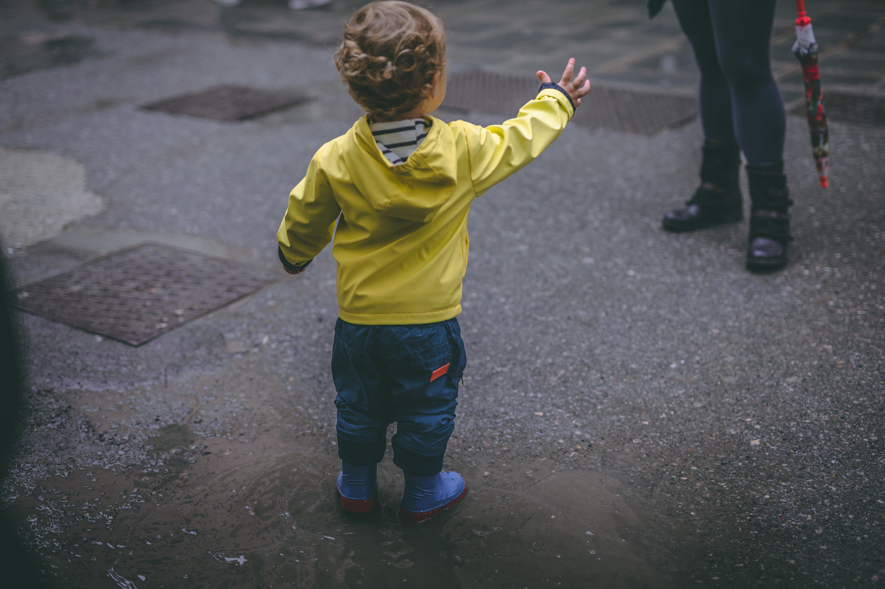
Formen der Gewalt
Gewalt stellt die eigenen Bedürfnisse über die einer anderen Person oder Personengruppe.
Sie ist der Mangel an Respekt für die Identität und Individualität. Sie missachtet die Bedürfnisse des eigenen Ausdrucks, der eigenen Willens-entscheidungen, des eigenen Rhythmus.
Fotos: Charl Folscher (Unsplash),
Caleb Woods (Unsplash), M.T ElGassier (Unsplash), Tim Trad (Unsplash), Jonathan Ybema (Unsplash), S. Hofschlaeger (www.pixelio.de/media/108788)

Slide 3
Vernachlässigung
Foto: Tim Trad auf Unsplash

Slide 4
Körperliche Gewalt
Foto: Charl Folscher auf Unsplash

Slide 5
Körperliche Gewalt
ist nicht immer sichtbar
täglich etwa 258 zur Anzeige gebrachte Körperverletzungen an Minderjährigen
Dunkelziffer min. 10x höher
Foto: Charl Folscher auf Unsplash

Slide 6
Emotionale Gewalt
Foto: Caleb Woods auf Unsplash

Slide 7
Emotionale Gewalt
zielt explizit auf die Gesamtheit des Fühlens, Empfindens und Denkens einer Person ab
Wenn der Leidensdruck eine individuelle Grenze überschreitet, man selbst psychische und körperliche Reaktionen wahrnimmt
Foto: Caleb Woods auf Unsplash

Slide 8
Geistliche Gewalt
Foto: S. Hofschlaeger auf pixelio.de/media/108788

Slide 9
Geistliche Gewalt
Glaube als Machtmittel
Leiterfokussierte Gemeinden sind anfällig
Schwarz/weiß-, Drinnen/draußen-Denken
Foto: S. Hofschlaeger auf pixelio.de/media/108788

Slide 10
Sexualisierte Gewalt
Maschke, S. & Stecher, L. (2018). Sexuelle Gewalt: Erfahrungen Jugendlicher heute. Weinheim: Beltz, S. 5.
Foto: M.T ElGassier auf Unsplash

Slide 11
Sexualisierte Gewalt
„ist jede Verletzung der körperlichen oder seelischen Integrität einer Person, welche mit der Geschlechtlichkeit des Opfers und Täters zusammenhängt.
Neben (direkten) körperlichen sexuellen Gewalterfahrungen zählen wir auch solche dazu, die durch verbale und/oder schriftliche Handlungen gemacht werden (nicht-körperliche Gewalterfahrungen, z.B. Übergriffe im Internet, sexuelle Beleidigungen).“
Maschke, S. & Stecher, L. (2018). Sexuelle Gewalt: Erfahrungen Jugendlicher heute. Weinheim: Beltz, S. 5.
Foto: M.T ElGassier auf Unsplash

Slide 12
Sexualisierte Gewalt
Bei unter 14-Jährigen ist grundsätzlich davon auszugehen, dass sie sexuellen Handlungen nicht zustimmen können. Deshalb sind diese immer sexualisierte Gewalt.
Foto: M.T ElGassier auf Unsplash

Slide 13
Sexualisierte Gewalt
Maschke, S. & Stecher, L. (2018). Sexuelle Gewalt: Erfahrungen Jugendlicher heute. Weinheim: Beltz, S. 11.
Foto: M.T ElGassier auf Unsplash

Slide 14
Sexualisierte Gewalt
Maschke, S. & Stecher, L. (2018). Sexuelle Gewalt: Erfahrungen Jugendlicher heute. Weinheim: Beltz, S. 18.
Foto: M.T ElGassier auf Unsplash

Slide 15
Sexualisierte Gewalt
Geschieht absichtlich, geplant und gezielt
Foto: M.T ElGassier auf Unsplash

Slide 16
Strukturelle Gewalt
Foto: Jonathan Ybema auf Unsplash

